Slide 1
Μεταμόσχευση/
Δότες αιμοποιητικών κυττάρων
Σπυριδωνίδης Αλέξανδρος
Καθηγητής
Διευθυντής Μονάδος Μεταμόσχευσης Μυελού Οστών
και Kέντρου Δοτών ΚΕΔΜΟΠ
President EBMT ALWP-RIC Subcommittee

Slide 2
Μεταμόσχευση και δότες
Μεταμόσχευση = Αντικατάσταση ενός κατεστραμμένου οργάνου από ένα υγιές όργανο
- Καρδιά
- Πνεύμονες
- Πάγκρεας
- Ηπαρ
- Νεφρός
- Αιμοποιητικό Όργανο
(Μυελος των Οστών)
πτωματικοί
δότες
συγγενείς δότες
ζωντανοί δότες
συγγενείς + εθελοντές δότες

Slide 3
Πράγματα που αγνοούμε…
Γνωρίζετε πόσοι συνάνθρωποι μας έχουν την καθημερινή αγωνία μέχρι να βρουν τον συμβατό τους δότη που θα τους σώσει την ζωή, και ειδικά τα μικρά παιδιά;
Γνωρίζετε ότι μπορείτε να «Χαρίσετε Ζωή» απλά δίνοντας αίμα;
Μπορείτε να γίνετε δότες άπλα δίνοντας λίγο σάλιο;

Slide 4
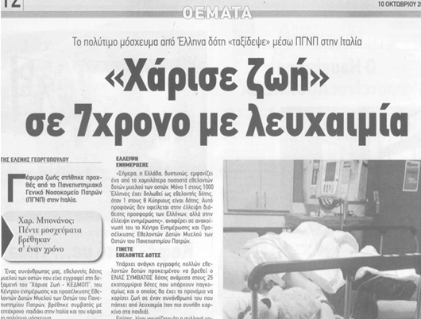
Μπορεί να είσαι εσύ ο τυχερός που θα «Χαρίσει Ζωή»;

Slide 5
Οι ασθενείς δεν μπορούν να επιλέξουν.
Εμείς μπορούμε.
  Κάθε χρόνο στην χώρα μας εκδηλώνουν κάποιον καρκίνο στο αίμα τους περίπου 5.000 άνθρωποι.
  Η λευχαιμία είναι ο πιο συνηθισμένος καρκίνος στην παιδική ηλικία.
  Για τους περισσότερους ασθενείς η μόνη τους ελπίδα είναι η μεταμόσχευση μυελού των οστών… δηλαδή
  ΕΜΕΙΣ

Slide 6
Είναι ο Μυελός των Οστών το «μαγικό φάρμακο»;
«Εργοστάσιο» παραγωγής του αίματος και του ανοσοποιητικού συστήματός μας.
Το ανοσοποιητικό σύστημα:
καταστρέφει «ξένα» σώματα π.χ. μικρόβια
«μεταλλαγμένα» κύτταρα π.χ. καρκινικά
Μεταμόσχευση Μυελού των Οστών
Αντικατάσταση του «άρρωστου» ανοσοποιητικού συστήματος του ασθενή με ένα άλλο από έναν υγιή δότη.

Slide 7
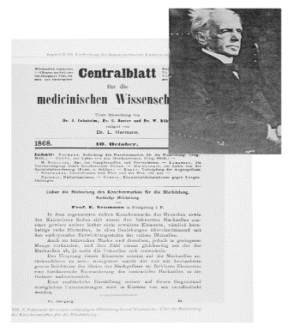
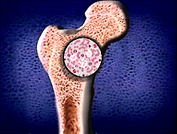
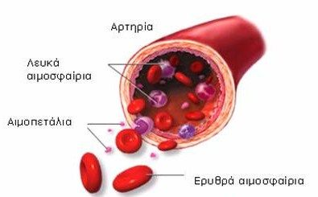
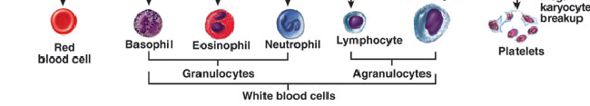
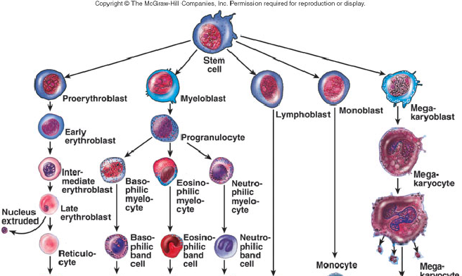
Μυελός των οστών
1868: Μυελός των Οστών= Τόπος οίησης
E. Neumann (Γερμανία), G. Bizazzero(Ιταλία)
1868: Μυελός των Οστών= Τόπος αιμοποίησης
E. Neumann (Γερμανία), G. Bizazzero(Ιταλία)
<<1%
<5%
5.000.000 /µl
5.000/µl
300.000/µl
> 1 τρισεκατομμύρια κύτταρα/ μέρα

Slide 8
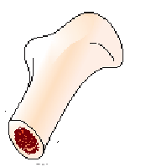
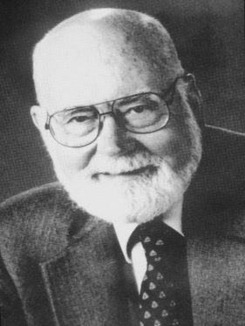
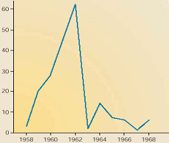
Ιστορική αναδρομή μεταμοσχεύσεων
1951 Μεταμόσχευση κυττάρων μυελού σε ποντίκια (Lorenz et al)
1959-1968 Πρώτες μεταμόσχευσεις σε
ανθρώπους .....αρχική απογοήτευση
1960-1968 Ο ρόλος του HLA (σύστημα ιστοσυμβατότητος)
1970 οι πρώτες μεταμοσχεύσεις στο Seattle/ USA
1990 Donnall Thomas, Nobel Prize
Αριθμός
αΜΑΚ

Slide 9
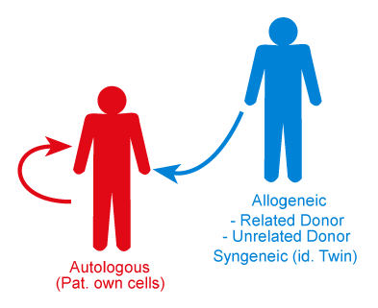
Είδη μεταμοσχεύσεων
και τρόπος δράσης
Χορήγηση μεγάλης δόσης χημειοθεραπείας για καλύτερη αντιμετώπιση διαφόρων κακοήθων νοσημάτων
Εγκατάσταση ενός καινούριου, υγιούς,
ανοσοποιητικού συστήματος
στον ασθενή που πάσχει από κακοήθη νόσο
(graft versus leukemia effect)
:
:
Χίμαιρα

Slide 10
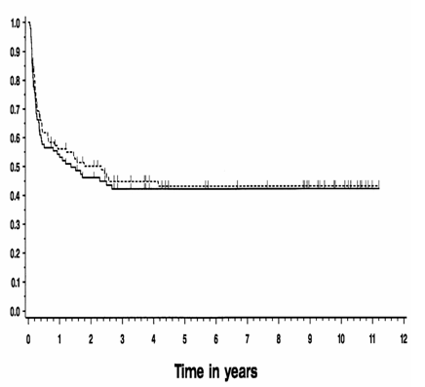
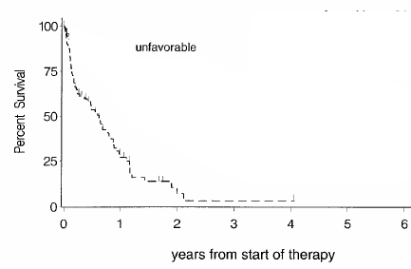
H αλλογενής ΜΑΚ αποτελεί την μοναδική θεραπεία ίασης για ορισμένα νοσήματα
ΧΘ μόνο
αλλογενής μεταμόσχευση
ΒΜΤ Unit, U of Patras
BMT, 2016
Notes:
Zwischen 1969 udn 19998 sind in Europa 23000 Transplantationen durchgeführt. Was hat man gelernt.
Was haben wir gelernt?
Wenn man die Überlenbenskurven betrachtet, am shet dass ist dieser Therapiekonzept kurativ ist. Man kann durch allogene Transplantationen Krankheiten in fortgeschrittenen Stadien heilen, die durch andre kionventionelle Theapien nicht heilbar waren.
Allerdings wird dieser Vorteil wieder teilweise getrübt durch die hohe Behandlungstoxizität und Mortalität (20–45% bei der allo-genen Tx).
Viele Studien belegten eine steile Anstieg der Transplantations assoziierten Mortalität und Toxizität mit zunehmnder Alter,

Slide 11
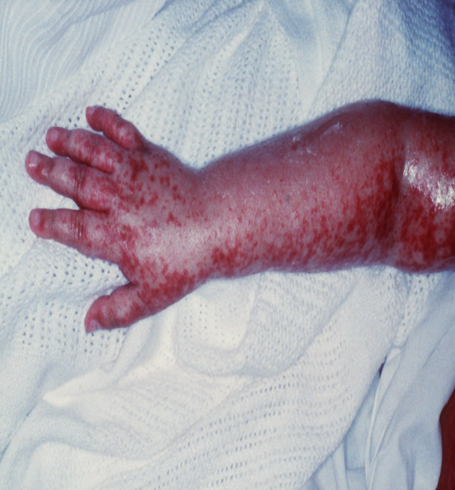
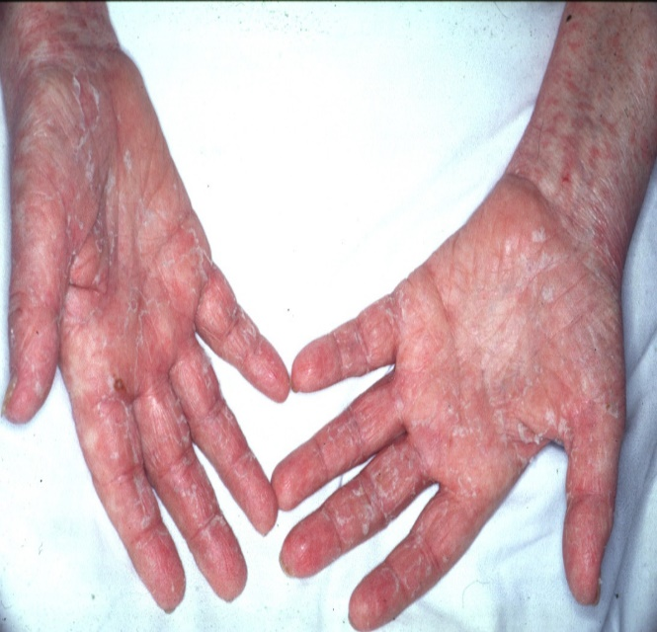
Αντίδραση μοσχεύματος απέναντι στον ξενιστή
Οξεία GvHD
Χρόνια GvHD

Slide 12
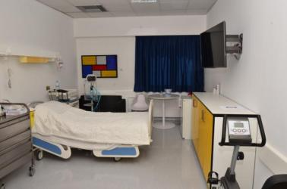

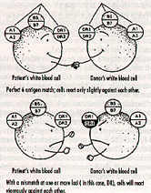
Τι χρειάζεται για να γίνει Μεταμόσχευση Μυελού των Οστών;
Μονάδες Μεταμόσχευσης
…Κρατική Πρόνοια
HLA Συμβατός δότης
...Εμάς
Μονάχα 3 στους 10 ασθενείς θα βρουν συμβατό δότη στην οικογένεια τους.
Η ζωή των άλλων 7 εξαρτάται από εθελοντές όπως εμείς.
Π.χ. Μονάδα Μεταμόσχευσης Μυελού των Οστών ΠΓΝ Πατρών
[Δωρεά Ιδρύματος Λάτση]

Slide 13
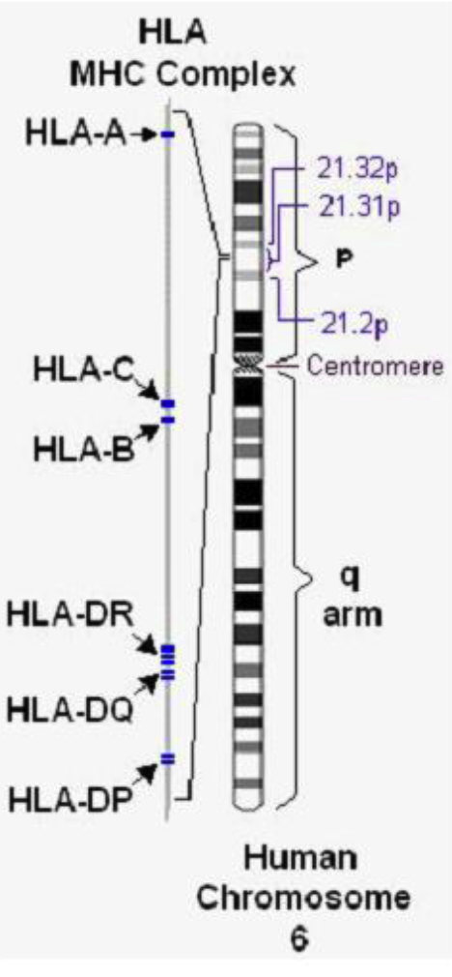
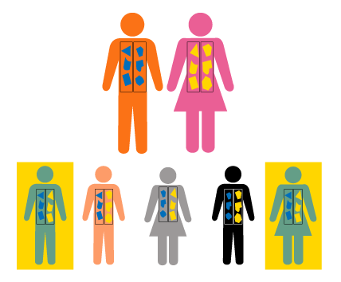
Συμβατός δότης
ΗLA Συμβατός δότης στην οικογένεια?
Συμβατός δότης
HLA (A,B,C,DRB1)
…
….
….
CMV
Ηλικία
Ομάδα Αίματος
25% πιθανότητα πλήρως HLA συμβατού αδελφού
Γονείς είναι απλοταυτόσημοι = ταιράιζουν μόνο στα μισά HLA

Slide 14
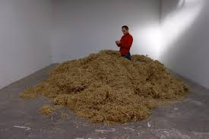
Πόσο δύσκολο είναι να βρεθεί ένας ΗLA συμβατός δότης;
HLA-A 4638 αλλήλια
HLA-B 5590 αλλήλια
HLA-C 4374 αλλήλια
HLA-DRB1 2300 αλλήλια
Υπάρχουν επίσης:
HLA-DQB1,
HLA DP
και συνεχώς καινούρια αλλήλια!!
>30 τετράκις εκατομμύρια A-B-C- DRB1 ιστικοί συνδυασμοί
Οι ομοεθνείς έχουν περισσότερες πιθανότητες να «ταιριάζουν» λόγω «κοινών γονιδίων»

Slide 15
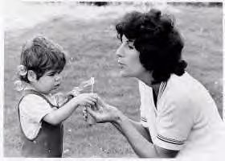

Η αρχή…
«Έχουμε έναν μακρύ και σκληρό δρόμο μπροστά μας, αλλά εγώ κοιτάζω την ημέρα όπου κανένα παιδί δεν θα πεθαίνει όπως ο γιος μου, περιμένοντας για ένα δότη για να τον σώσει»
Shirley Nolan

Slide 16
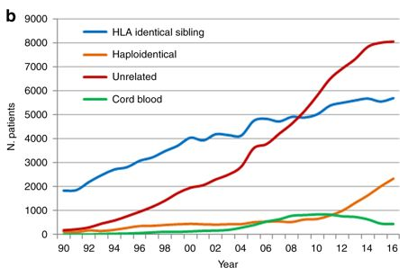


Παγκόσμια Αλληλεγγύη...
>30.000.000 δότες
20.000 από αυτούς «Χαρίζουν Ζωή» κάθε χρόνο
Ευρώπη 2016

Slide 17

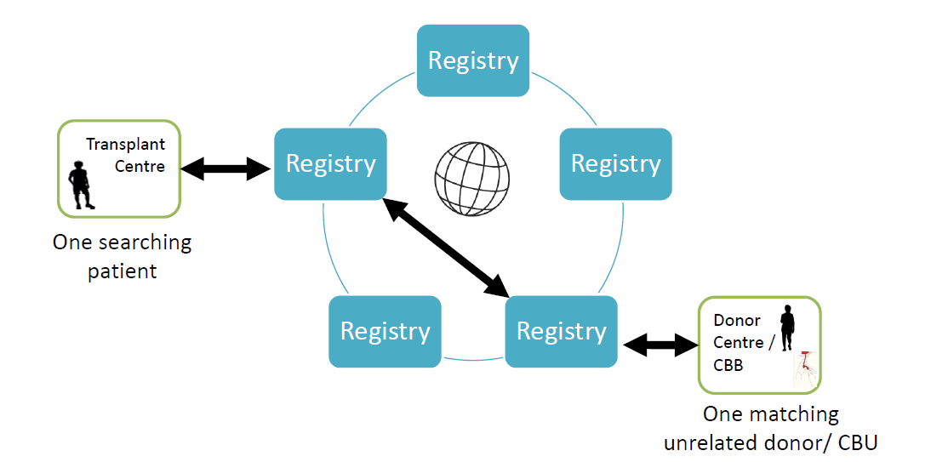

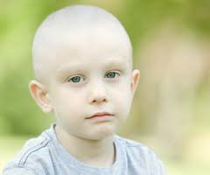



ΓΕΦΥΡΕΣ ΖΩΗΣ
BMDW
Notes:
Οι 17 δότεσ χαρισαν τον τελευταιο χρόνο

Slide 18
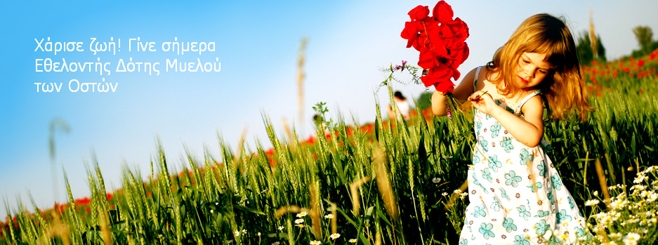
Κέντρο Ενημέρωσης και Προσέλκυσης
Εθελοντών Δοτών Μυελού των Οστών
Πανεπιστημίου Πατρών (ΚΕΔΜΟΠ)
Ενημέρωση, προσέλκυση και ένταξη εθελοντών δοτών μυελού των οστών με στόχο να αυξηθεί το εθνικό μητρώο δοτών
Κέντρο Ενημέρωσης & Προσέλκυσης Εθελοντών Δοτών Μυελού των Οστών Πανεπιστημίου Πατρών (ΚΕΔΜΟΠ)

Slide 19
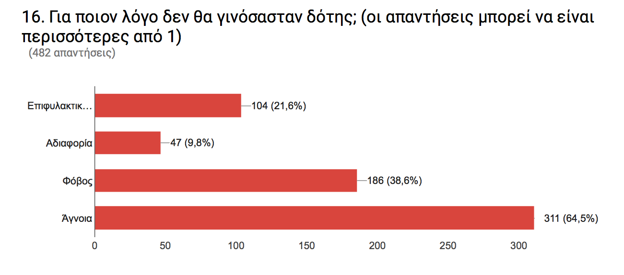
Γιατί στην Ελλάδα έχουμε τόσους λίγους δότες;
Σοφία Γιαννέλου ΑΜ: 1051752
Δεν ήθελα;;;
Δεν γνώριζα
Δεν ήξερα πώς και που να γίνω δότης
Φοβόμουνα την δωρεά αν βρεθώ συμβατός

Slide 20

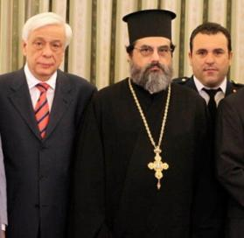
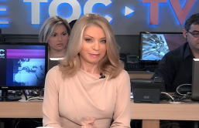
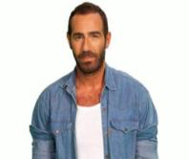
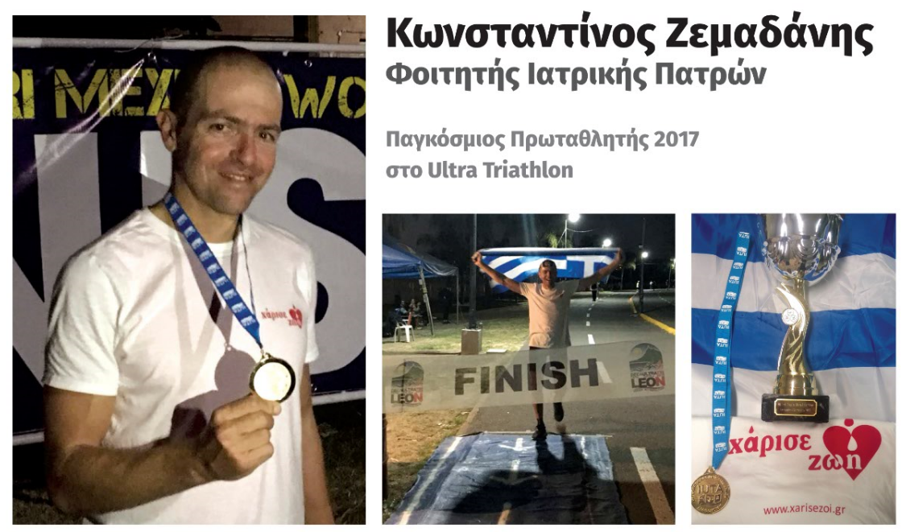
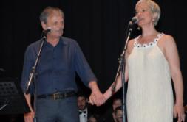
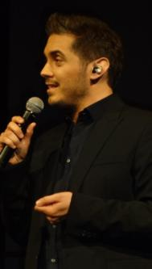
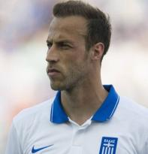
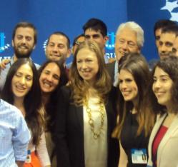
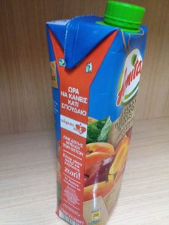
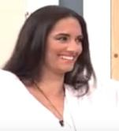
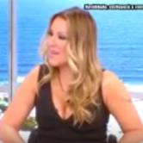
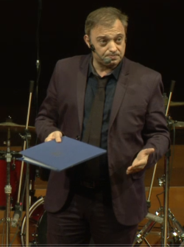
ΚΕΝΤΡΟ ΔΟΤΩΝ- Προσέλκυση
Μπιλ Κλίντον
Άντρια
Κωνσταντίνου
Γκρέτα
Πιτσάβα

Slide 21
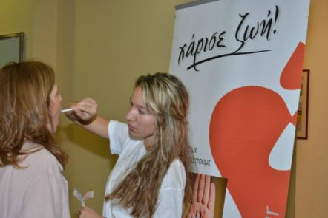
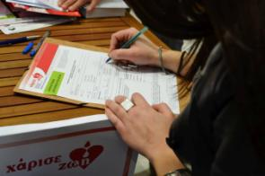
Πώς γίνεται κάποιος δότης;
18-50 χρονών
Ενημέρωση
Δήλωση εγγραφής
5ml αίμα ή λίγο σάλιο
«Υγιής», όχι Ca, ρευματικά νοσήματα, μεταδιδόμενα νοσήματα (ΗΒV, HIV), σοβαρές ανεπάρκειες οργάνου
Κέντρο Ενημέρωσης & Προσέλκυσης Εθελοντών Δοτών Μυελού των Οστών Πανεπιστημίου Πατρών (ΚΕΔΜΟΠ)

Slide 22
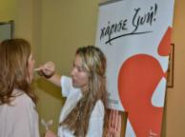
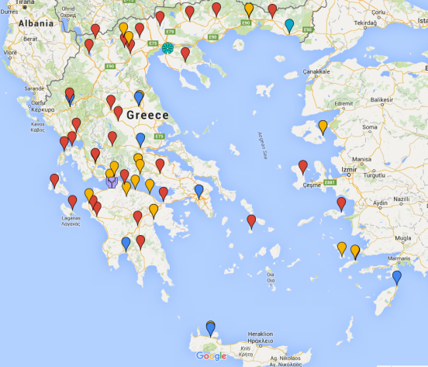
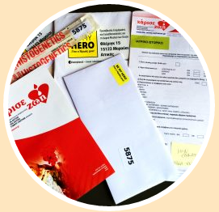
ΚΕΝΤΡΟ ΔΟΤΩΝ- Εγγραφή
Σε δράση μας!
Σε κόμβο του
ΚΕΔΜΟΠ
Από το σπίτι!
Ενημερώσου στο www.xarisezoi.gr
Μίλα με έναν συνεργάτη μας στο 2610-969164
Κέντρο Ενημέρωσης & Προσέλκυσης Εθελοντών Δοτών Μυελού των Οστών Πανεπιστημίου Πατρών (ΚΕΔΜΟΠ)

Slide 23


Πώς γίνεται ο δότης
«εν δυνάμει δωρητής» ?
Ο δότης να γίνει διαθέσιμος για οποιονδήποτε ασθενή στον κόσμο τον χρειαστεί
Τυποποίηση δείγματος (εύρεση ιστικού τύπου):
50 € έξοδα τυποποίησης / δότη= 1 πιθανότητα να σωθεί μια Ζωή
Ένταξη στο Εθνικό (ΕΟΜ) και Παγκόσμιο Μητρώο (BMDW)
Notes:
Περαν από τη προέλκσυ και εγγραφή ο ρόλος του ΚΕΔΜΟΠ συνεχίζεται. Πρέεπι ο δόρηα που προπεσελκύιηκε να μηνμείνει μια απλη αιτηησ εγγραφης ή μια μπετονετα στο ψυγειοα αλλα αν γινει και εν δυναμει δωρητης δηλαδη προσβσιμος γιαμ κάθε ασεθνή στρον κοσμο που θατον χτρασιτει.
Το πρψτο βήμα είναι αν γινει η τυοποιηση του δηλ η ευρεση του ιστικου του τυπου. Αυτή είναι μια εξταση που κσοτιζιε και πρεπει σαν ΚΕΔΜΟΠ αν αναζητπουθεμ και βοηθεια από χορηγους νγια να ακλυφθει αυτό το κσοτος. χχχχχχχχχχχχχχχχχχ

Slide 24

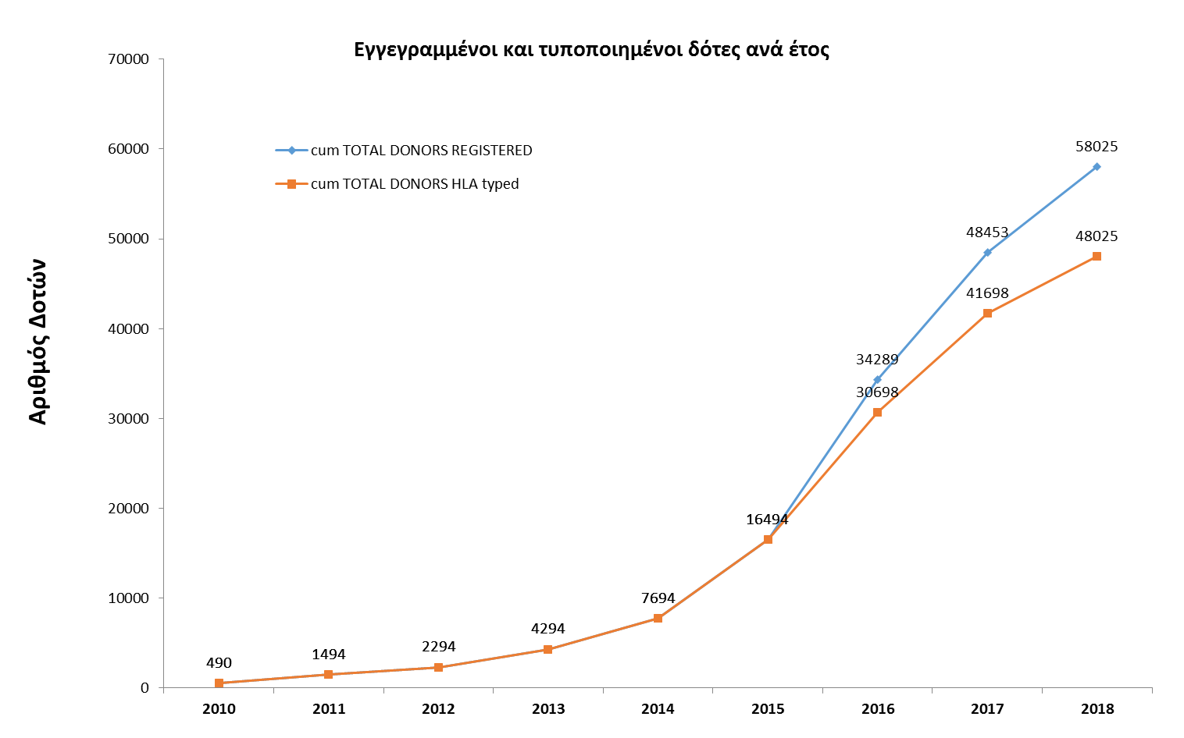
Εγγεγραμμένοι Εθελοντές Δότες

Slide 25
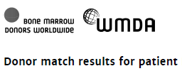
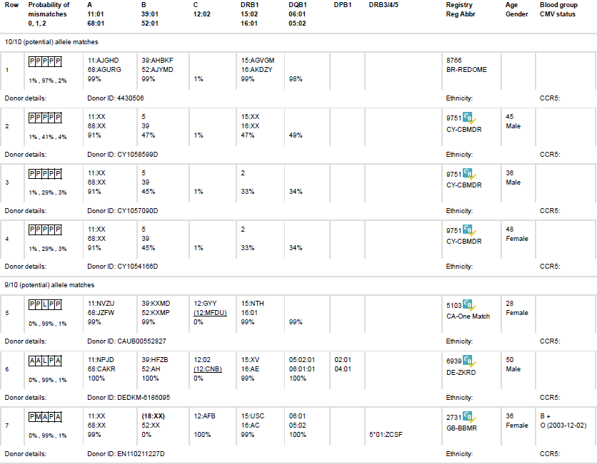
ΑΝΩΝΥΜΗ ΕΝΤΑΞΗ ΣΤΟ ΕΘΝΙΚΟ ΚΑΙ ΠΑΓΚΟΣΜΙΟ ΜΗΤΡΩΟ

Slide 26
ΓΕΦΥΡΕΣ ΖΩΗΣ
BMDW
Notes:
Οι 17 δότεσ χαρισαν τον τελευταιο χρόνο

Slide 27
Βρέθηκα συμβατός/ή!
Μπορεί να είσαι ΕΣΥ ο τυχερός που θα κληθείς να Χαρίσεις Ζωή!
Ενημέρωση
Ιατρικός Έλεγχος
ΔΩΡΕΑ κυττάρων!!
Κέντρο Ενημέρωσης & Προσέλκυσης Εθελοντών Δοτών Μυελού των Οστών Πανεπιστημίου Πατρών (ΚΕΔΜΟΠ)

Slide 28
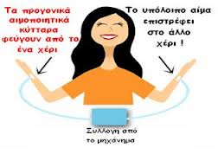
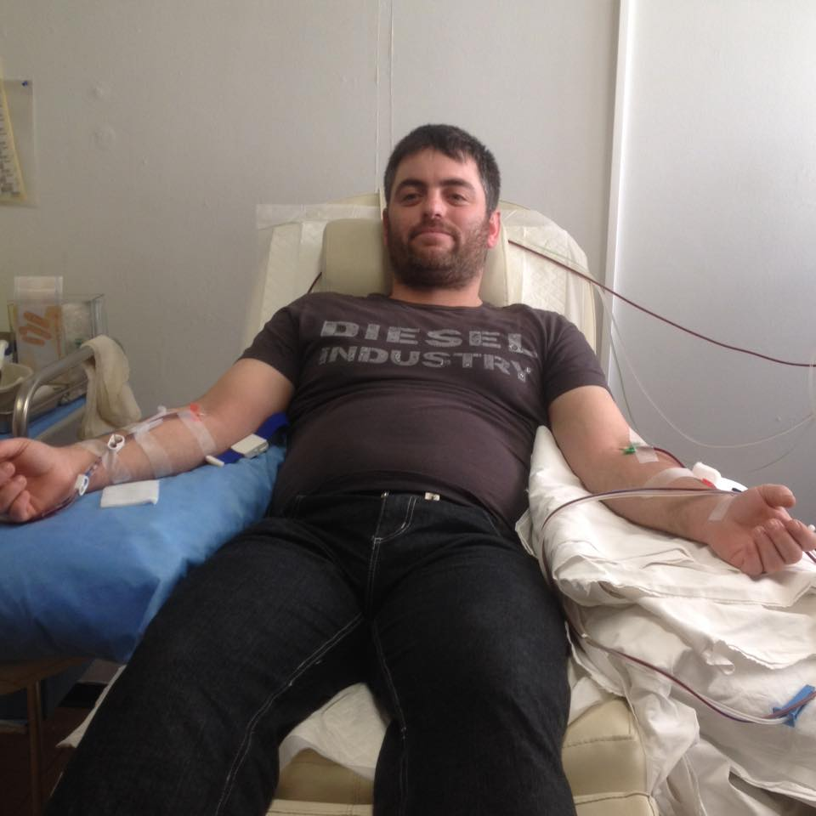
ΔΩΡΕΑ σήμερα…
Συλλογή των πολύτιμων κυττάρων από το ΑΙΜΑ
Ανώδυνη διαδικασία
3 ώρες
Επιστροφή άμεσα στην εργασία
Η συλλογή γίνεται στην Πάτρα, Αθήνα, Θεσσαλονίκη

Slide 29
Κινδυνεύω;
Όχι
Η διαδικασία είναι ακίνδυνη και ανώδυνη
Ο δότης δωρίζει ελάχιστα (για αυτόν), αλλά πολλά και σωτήρια (για τον ασθενή) προγονικά κύτταρα αίματος (200 ml αίμα)
Μία ανώδυνη πράξη αλτρουισμού που Χαρίζει Ελπίδα

Slide 30
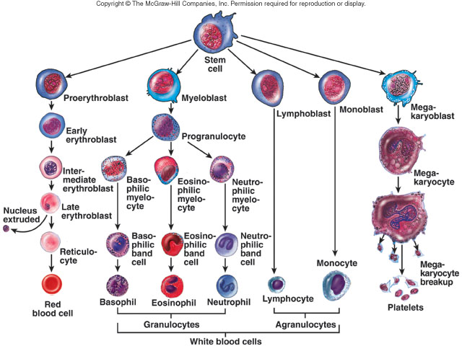
Τι δωρίζει ο δότης?
3 x 10^{ε}6 CD34+/kg bw
Κύτταρα Μυελού
CD34
Δωρεά

Slide 31
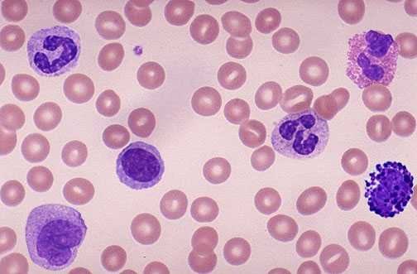

Κινητοποίηση προγονικών
αιμοποιητικών κυττάρων
μυελός των οστών
περιφερικό αίμα
steady state
CD34
<1 CD34+/ µl
υπό stress
CD34
CD34
CD34
G-CSF
CD34
CD34
10-15 CD34+/ µl

Slide 32
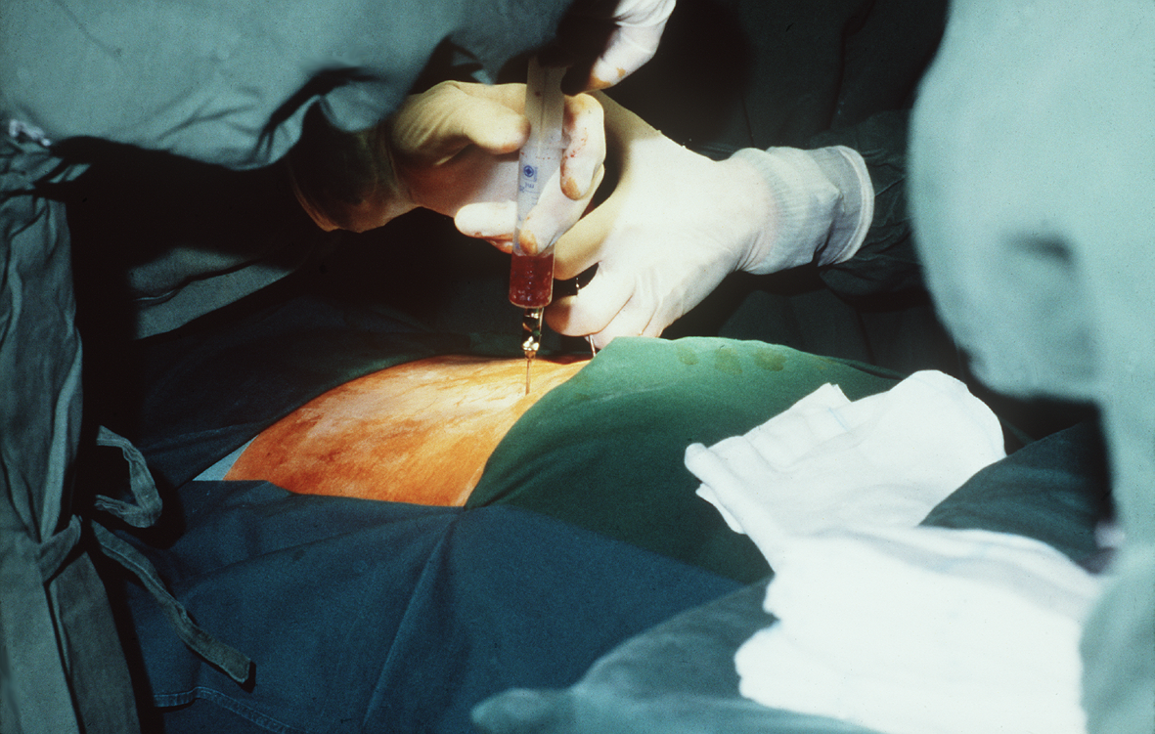





ΔΩΡΕΑ ΠΡΟΓΟΝΙΚΩΝ
ΑΙΜΟΠΟΙΗΤΙΚΩΝ ΚΥΤΤΑΡΩΝ
Συλλογή μυελού των οστών
Λευκαφαίρεση
1 λίτρο
300 ml

Slide 33
ΑΠΟΤΕΛΕΣΜΑΤΑ: Δωρητές ΚΕΔΜΟΠ που Χάρισαν Ζωή
Κέντρο Ενημέρωσης & Προσέλκυσης Εθελοντών Δοτών Μυελού των Οστών Πανεπιστημίου Πατρών (ΚΕΔΜΟΠ)

Slide 34
Κέντρο Ενημέρωσης & Προσέλκυσης Εθελοντών Δοτών Μυελού των Οστών Πανεπιστημίου Πατρών (ΚΕΔΜΟΠ)

Slide 35

Τα λόγια των δωρητών του ΚΕΔΜΟΠ – Χάρισε Ζωή
¨Όλη η διαδικασία θα μου μείνει αξέχαστη. Τη θεωρώ ορόσημο στη ζωή μου.¨
(ΔΠ, δωρητής μοσχεύματος)
¨Όταν έλαβα το τηλεφώνημα, ένιωσα την ίδια χαρά που είχα νιώσει όταν η σύζυγός μου μού ανακοίνωσε ότι ήταν έγκυος.¨
(ΣΦ,δωρητής μοσχεύματος)
Μετά τη δωρεά ήταν σαν να ξαναγεννήθηκα! Ένιωσα μια τέτοια ψυχική ανάταση, τέτοια γαλήνη που δεν περιγράφεται.
(Ελένη, δωρήτρια μοσχεύματος)

Slide 36






Τα λόγια των ασθενών.
Άρση ανωνυμίας μετά από 1-2 χρόνια
Συνάντηση δοτών ασθενών
Ανώνυμα
Κέντρο Ενημέρωσης & Προσέλκυσης Εθελοντών Δοτών Μυελού των Οστών Πανεπιστημίου Πατρών (ΚΕΔΜΟΠ)

Slide 37

ΕΥΘΥΝΗ
www.xarisezoi.gr

Slide 38
Ερωτήσεις
Ποιες αποτελούν πηγές Αρχέγονων Αιμοποιητικών Κυττάρων για μεταμόσχευση μυελού των Οστών
  Μυελός των οστών
  «κινητοποιημένο» περιφερικό αίμα
  Ομφαλοπλακουντιακό αίμα
  Όλα τα Παραπάνω
Τι πιθανότητα έχει ένας αδελφός να είναι ΗLA συμβατός?
  0%
  25%
  75%
  τυχαίο
Μπορεί να γίνει κάποιος εθελοντής δότης με ετερόζυγο β μεσογειακή αναιμία?
  Ναι
  Όχι
  Εξαρτάται από την αιμοσφαιρίνη του
  Μόνο για συγγενή του

